Slide 1
本章的要求
第9章、多线程编程
掌握Linux中线程的基本概念
掌握Linux中线程的创建及使用
掌握Linux中线程属性的设置
能够独立编写多线程程序
能够处理多线程中的同步与互斥问题

Slide 2
本章的主要内容
9.1 Linux线程概述
9.2 Linux线程编程
9.3 实验内容——“生产者消费者”实验

Slide 3
9.1 Linux线程概述

Slide 4
线程概述（1）
前面已经提到，进程是系统中程序执行和资源分配的基本单位。每个进程都拥有自己的数据段、代码段和堆栈段，这就造成了进程在进行切换等操作时都需要有比较复杂的上下文切换等动作。为了进一步减少处理机的空转时间，支持多处理器以及减少上下文切换开销，进程在演化中出现了另一个概念——线程。它是进程内独立的一条运行路线，处理器调度的最小单元，也可以称为轻量级进程。线程可以对进程的内存空间和资源进行访问，并与同一进程中的其他线程共享。因此，线程的上下文切换的开销比创建进程小很多。
同进程一样，线程也将相关的执行状态和存储变量放在线程控制表内。一个进程可以有多个线程，也就是有多个线程控制表及堆栈寄存器，但却共享一个用户地址空间。要注意的是，由于线程共享了进程的资源和地址空间，因此，任何线程对系统资源的操作都会给其他线程带来影响。由此可知，多线程中的同步是非常重要的问题。

Slide 5
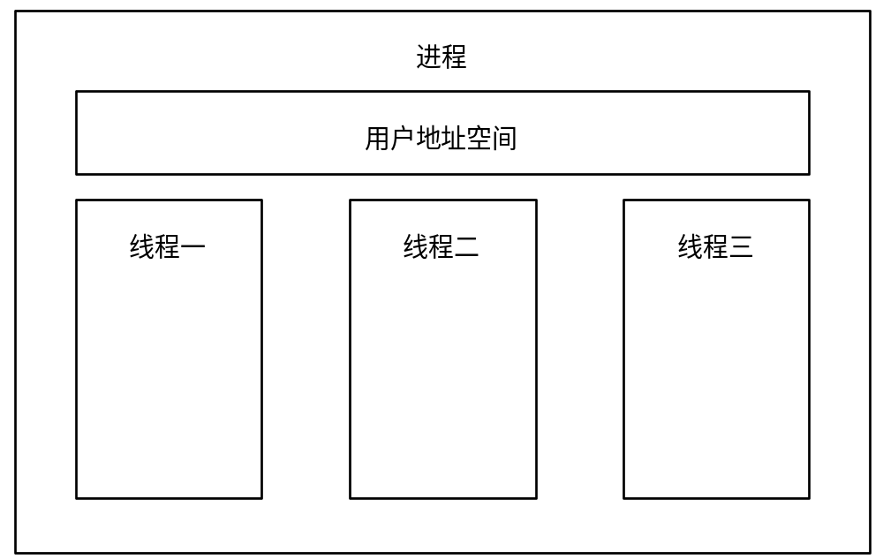
线程概述（2）

Slide 6
线程机制的分类和特性 （1）
（1）用户级线程
用户级线程主要解决的是上下文切换的问题，它的调度算法和调度过程全部由用户自行选择决定，在运行时不需要特定的内核支持。在这里，操作系统往往会提供一个用户空间的线程库，该线程库提供了线程的创建、调度和撤销等功能，而内核仍然仅对进程进行管理。如果一个进程中的某一个线程调用了一个阻塞的系统调用函数，那么该进程包括该进程中的其他所有线程也同时被阻塞。这种用户级线程的主要缺点是在一个进程中的多个线程的调度中无法发挥多处理器的优势。
（2）轻量级进程
轻量级进程是内核支持的用户线程，是内核线程的一种抽象对象。每个线程拥有一个或多个轻量级线程，而每个轻量级线程分别被绑定在一个内核线程上。

Slide 7
线程机制的分类和特性 （2）
（3）内核线程
  这种线程允许不同进程中的线程按照同一相对优先调度方法进行调度，这样就可以发挥多处理器的并发优势。
  现在大多数系统都采用用户级线程与核心级线程并存的方法。一个用户级线程可以对应一个或几个核心级线程，也就是“一对一”或“多对一”模型。这样既可满足多处理机系统的需要，也可以最大限度地减少调度开销。
  使用线程机制大大加快上下文切换速度而且节省很多资源。但是因为在用户态和内核态均要实现调度管理，所以会增加实现的复杂度和引起优先级翻转的可能性。一个多线程程序的同步设计与调试也会增加程序实现的难度。

Slide 8
Linux线程技术的发展 （1）
在Linux2.2内核中，并不存在真正意义上的线程。当时Linux中常用的线程pthread实际上是通过进程来模拟的，也就是说Linux中的线程也是通过fork()创建的“轻”进程，并且线程的个数也很有限，最多只能有4096个进程/线程同时运行。
在Linux2.2内核中，并不存在真正意义上的线程。当时Linux中常用的线程pthread实际上是通过进程来模拟的，也就是说Linux中的线程也是通过fork()创建的“轻”进程，并且线程的个数也很有限，最多只能有4096个进程/线程同时运行 。

Slide 9
Linux线程技术的发展 （2）
Linux2.4内核消除了这个线程个数的限制，并且允许在系统运行中动态地调整进程数上限。当时采用的是LinuxThread线程库，它对应的线程模型是“一对一”线程模型，也就是一个用户级线程对应一个内核线程，而线程之间的管理在内核外的函数库中实现。
在Linux 内核2.6之前的版本中，进程是最主要的处理调度单元，并没支持内核线程机制。Linux 2.6内核支持clone()系统调用，从而实现共享地址空间的进程机制。因而Linux系统在1996年第一次获得线程的支持，当时所使用的函数库被称为LinuxThread。该函数库就使用clone()系统调用实现内核级的线程机制，在此前的Linux版本中在用户层实现POSIX线程库。

Slide 10
Linux线程技术的发展 （3）
为了改善LinuxThread问题，出现根据新内核机制重新编写线程库的问题。许多项目在研究如何改善Linux对线程的支持，其中两个最有竞争力的有由IBM主导的新一代POSIX线程库（Next Generation POSIX Threads，简称为NGPT）和由Red Hat主导的本地化POSIX线程库 (Native POSIX Thread Library，简称为NTPL)。
NGPT项目在2002年启动，但为了避免出现有多个Linux线程标准，所以在2003年停止该项目。与此同时NPTL问世，最早在Red Hat Linux9中被支持，现在已经成为GNU C函数库的一部分，同时也成为Linux线程的标准。

Slide 11
9.2 Linux线程编程

Slide 12
线程基本编程 （1）
创建线程实际上就是确定调用该线程函数的入口点，这里通常使用的函数是pthread_create()。在线程创建以后，就开始运行相关的线程函数，在该函数运行完之后，该线程也就退出了，这也是线程退出一种方法。另一种退出线程的方法是使用函数pthread_exit()，这是线程的主动行为。
由于一个进程中的多个线程是共享数据段的，因此通常在线程退出之后，退出线程所占用的资源并不会随着线程的终止而得到释放。正如进程之间可以用wait()系统调用来同步终止并释放资源一样，线程之间也有类似机制，那就是pthread_join()函数。pthread_join()可以用于将当前线程挂起来等待线程的结束。这个函数是一个线程阻塞的函数，调用它的函数将一直等待到被等待的线程结束为止，当函数返回时，被等待线程的资源就被收回。

Slide 13
线程基本编程 （2）
前面已提到线程调用pthread_exit()函数主动终止自身线程。但是在很多线程应用中，经常会遇到在别的线程中要终止另一个线程的执行的问题。此时调用pthread_cancel()函数实现这种功能, 但在被取消的线程的内部需要调用pthread_setcancel()函数和pthread_setcanceltype()函数设置自己的取消状态，例如被取消的线程接收到另一个线程的取消请求之后，是接受还是忽略这个请求；如果接受，是立刻进行终止操作还是等待某个函数的调用等。

Slide 14
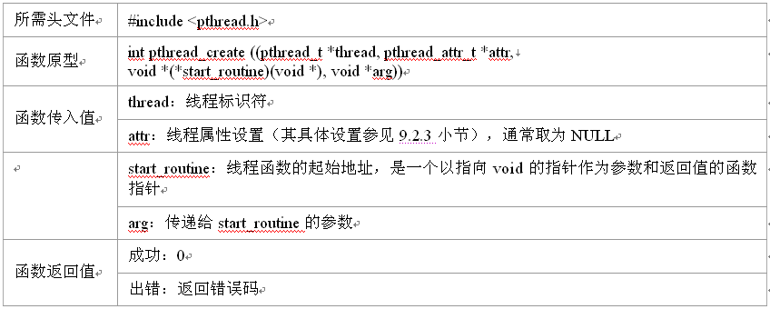
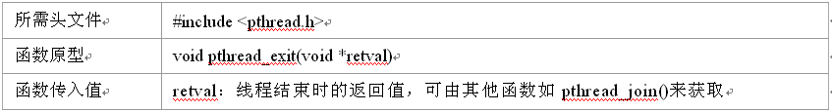
线程基本编程 （3）

Slide 15
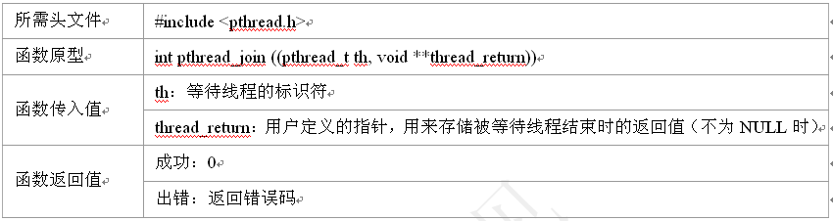
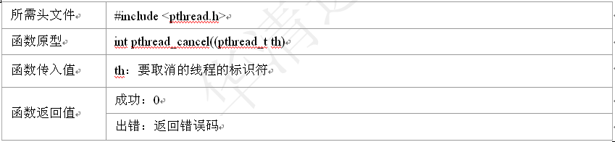
线程基本编程 （4）

Slide 16
示例
阅读并运行示例9-2-1

Slide 17
互斥锁线程控制 （1）
互斥锁是用一种简单的加锁方法来控制对共享资源的原子操作。这个互斥锁只有两种状态，也就是上锁和解锁，可以把互斥锁看作某种意义上的全局变量。在同一时刻只能有一个线程掌握某个互斥锁，拥有上锁状态的线程能够对共享资源进行操作。若其他线程希望上锁一个已经被上锁的互斥锁，则该线程就会挂起，直到上锁的线程释放掉互斥锁为止。可以说，这把互斥锁保证让程对共享资源按顺序进行原子操作。每个线
互斥锁机制主要包括下面的基本函数。
  • 互斥锁初始化：pthread_mutex_init()
  • 互斥锁上锁：pthread_mutex_lock()
  • 互斥锁判断上锁：pthread_mutex_trylock()
  • 互斥锁接锁：pthread_mutex_unlock()
  • 消除互斥锁：pthread_mutex_destroy()

Slide 18
互斥锁线程控制 （2）
其中，互斥锁可以分为快速互斥锁、递归互斥锁和检错互斥锁。这三种锁的区别主要在于其他未占有互斥锁的线程在希望得到互斥锁时是否需要阻塞等待。快速锁是指调用线程会阻塞直至拥有互斥锁的线程解锁为止。递归互斥锁能够成功地返回，并且增加调用线程在互斥上加锁的次数，而检错互斥锁则为快速互斥锁的非阻塞版本，它会立即返回并返回一个错误信息。默认属性为快速互斥锁。

Slide 19
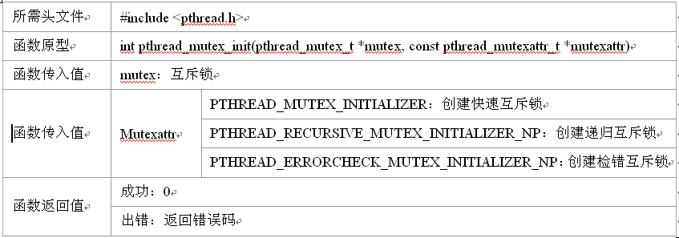
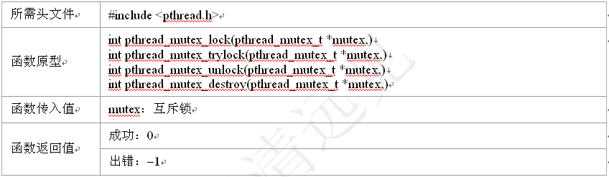
互斥锁线程控制 （3）

Slide 20
示例
阅读并运行示例9-2-2-1。

Slide 21
信号量线程控制 （1）
在第8章中已经讲到，信号量也就是操作系统中所用到的PV原子操作，它广泛用于进程或线程间的同步与互斥。信号量本质上是一个非负的整数计数器，它被用来控制对公共资源的访问。
PV原子操作是对整数计数器信号量sem的操作。一次P操作使sem减一，而一次V操作使sem加一。进程（或线程）根据信号量的值来判断是否对公共资源具有访问权限。当信号量sem的值大于等于零时，该进程（或线程）具有公共资源的访问权限；相反，当信号量sem的值小于零时，该进程（或线程）就将阻塞直到信号量sem的值大于等于0为止。
PV原子操作主要用于进程或线程间的同步和互斥这两种典型情况。若用于互斥，几个进程（或线程）往往只设置一个信号量sem。

Slide 22
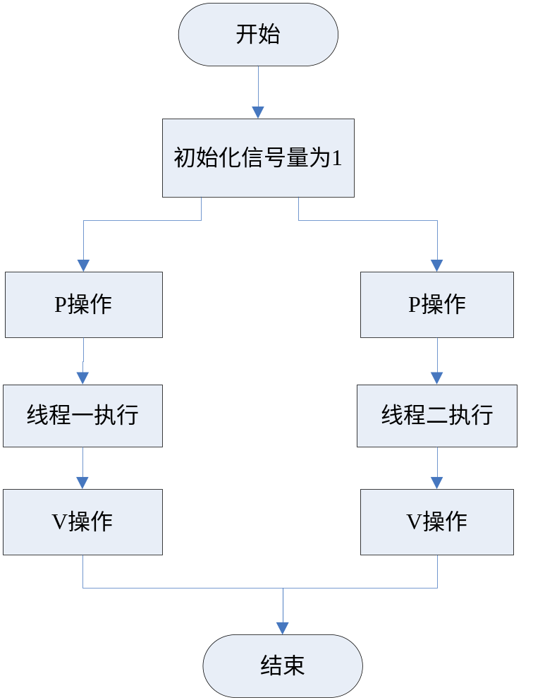
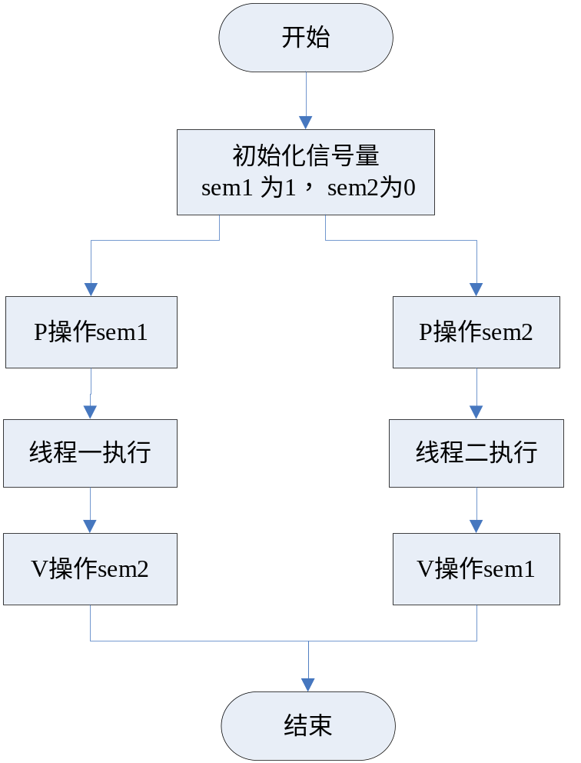
信号量线程控制 （2）
信号量的互斥
信号量的同步

Slide 23
信号量线程控制 （3）
  • sem_init()用于创建一个信号量，并初始化它的值。
  • sem_wait()和sem_trywait()都相当于P操作，在信号量大于零时它们都能将信号量的值减一，两者的区别在于若信号量小于零时，sem_wait()将会阻塞进程，而sem_trywait()则会立即返回。
  • sem_post()相当于V操作，它将信号量的值加一同时发出信号来唤醒等待的进程。
  • sem_getvalue()用于得到信号量的值。
  • sem_destroy()用于删除信号量。

Slide 24
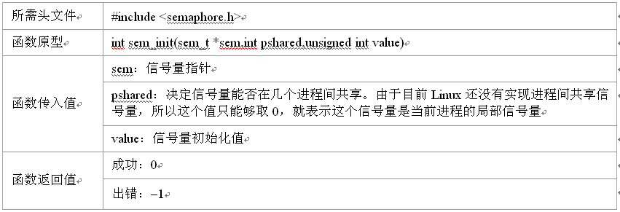
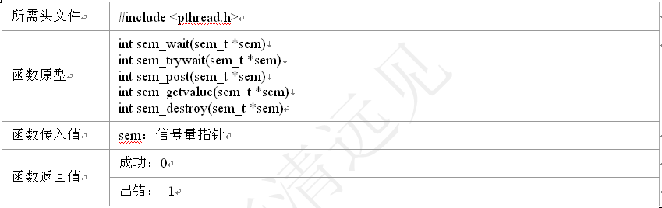
信号量线程控制 （4）

Slide 25
示例
阅读并运行9-2-3。

Slide 26
线程属性 （1）
• 绑定属性
Linux中采用“一对一”的线程机制，也就是一个用户线程对应一个内核线程。绑定属性就是指一个用户线程固定地分配给一个内核线程，因为CPU时间片的调度是面向内核线程（也就是轻量级进程）的，因此具有绑定属性的线程可以保证在需要的时候总有一个内核线程与之对应。而与之对应的非绑定属性就是指用户线程和内核线程的关系不是始终固定的，而是由系统来控制分配的。
• 分离属性
分离属性是用来决定一个线程以什么样的方式来终止自己。在非分离情况下，当一个线程结束时，它所占用的系统资源并没有被释放，也就是没有真正的终止。只有当pthread_join()函数返回时，创建的线程才能释放自己占用的系统资源。而在分离属性情况下，一个线程结束时立即释放它所占有的系统资源。这里要注意的一点是，如果设置一个线程的分离属性，而这个线程运行又非常快，那么它很可能在pthread_create()函数返回之前就终止了，它终止以后就可能将线程号和系统资源移交给其他的线程使用。

Slide 27
线程属性 （2）
这些属性的设置都是通过特定的函数来完成的，通常首先调用pthread_attr_init()函数进行初始化，之后再调用相应的属性设置函数，最后调用pthread_attr_destroy()函数对分配的属性结构指针进行清理和回收。设置绑定属性的函数为pthread_attr_setscope()，设置线程分离属性的函数为pthread_attr_setdetachstate()，设置线程优先级的相关函数为pthread_attr_getschedparam()（获取线程优先级）和pthread_attr_setschedparam()（设置线程优先级）。在设置完这些属性后，就可以调用pthread_create()函数来创建线程了。

Slide 28
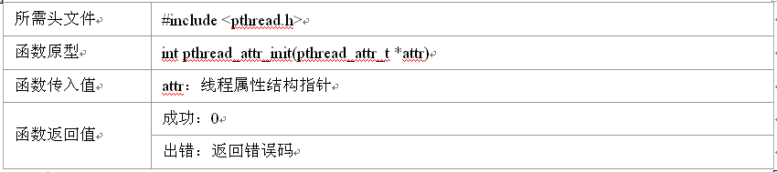
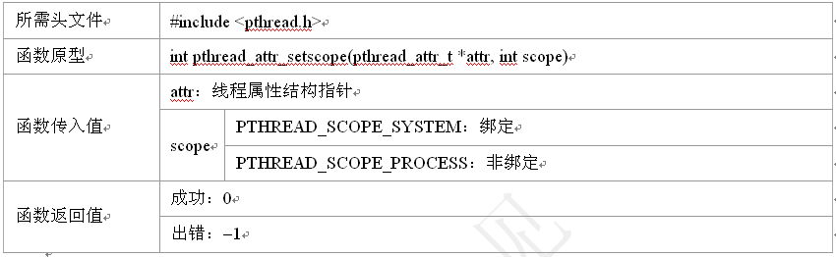
线程属性 （3）

Slide 29
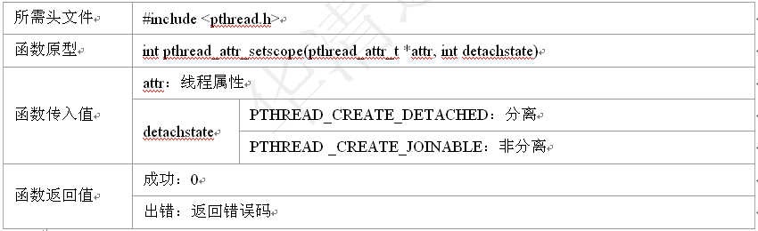
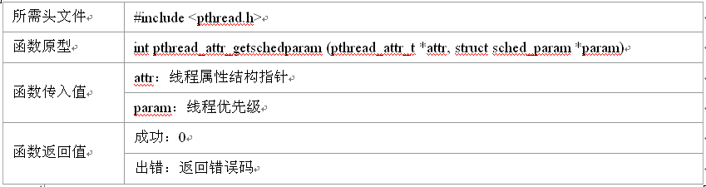
线程属性 （4）

Slide 30
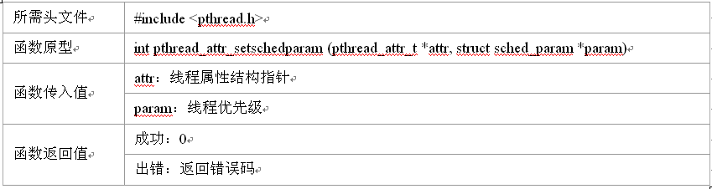
线程属性 （5）
示例：
阅读并运行示例9-2-3。

Slide 31
9.3 实验内容——“生产者消费者”实验

Slide 32
实验目的和实验内容
1．实验目的
通过编写经典的“生产者消费者”问题的实验，读者可以进一步熟悉Linux中的多线程编程，并且掌握用信号量处理线程间的同步和互斥问题。
2．实验内容
  “生产者—消费者”问题描述如下：
  有一个有限缓冲区和两个线程：生产者和消费者。他们分别不停地把产品放入缓冲区和从缓冲区中拿走产品。一个生产者在缓冲区满的时候必须等待，一个消费者在缓冲区空的时候也必须等待。另外，因为缓冲区是临界资源，所以生产者和消费者之间必须互斥执行。
  这里要求使用有名管道来模拟有限缓冲区，并且使用信号量来解决“生产者—消费者”问题中的同步和互斥问题。

Slide 33
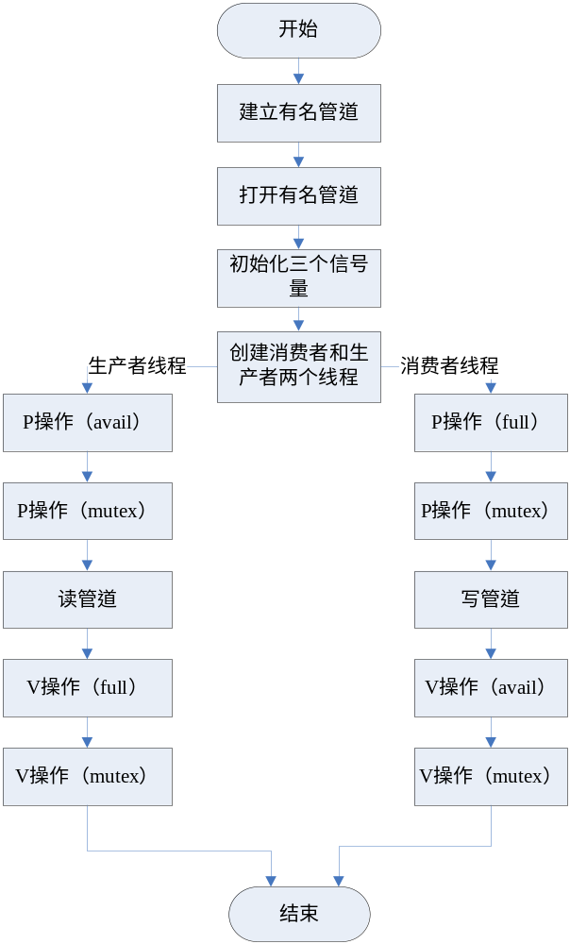
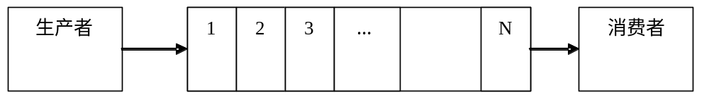
问题描述和程序流程图

Slide 34
思考与练习
1. 通过查找资料，查看主流的嵌入式操作系统（如嵌入式Linux，Vxworks等）是如何处理多线程操作的。
2. 通过线程实现串口通信。
3. 通过线程和网络编程实现网上聊天程序。

